Slide 1
Produk karet
Materi disajikan dalam pelatihan mantri BRI di Argamakmur
Tanggal 16 – 18 fabruari 2022

Slide 2
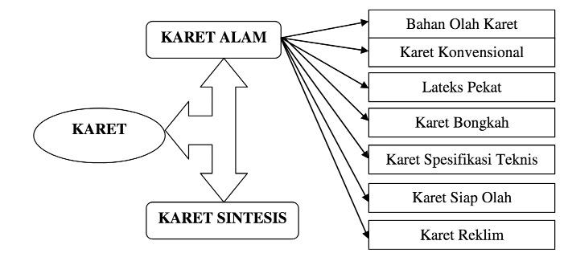
Klasifikasi/jenis Karet Alam

Slide 3
1. Bahan Olah Karet (BOKAR)
  Lateks kebun
  Sheet angin
  Slab tipis
  Lump segar
Notes:
Menurut pengolahannya bahan olah karet dibagi menjadi 4 amacam :
1.Lateks kebun adalah cairan getah yang didapat dari bidang sadap pohon karet. Cairan getah ini belum mengalami penggunpalan entah itu dengan tambahan atau tanpa bahan pemantap (zat antikoagulan).
2.Sheet angin adalah bahan olah karet yang dibuat dari lateks yang sudah disaring dan digumpalkan dengan asam semut, berupa karet sheet yang sudah digiling etapi belum jadi.
3.Slab tipis adalah bahan olah karet yang terbuat dari lateks yang sudah digumpalkan dengan asam semut
4.Lump segar adalah bahan olah karet yang bukan berasal dari gumpalan lateks kebun yang terjadi secara alamiah dalam mangkuk penampung

Slide 4
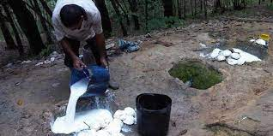
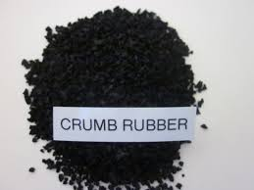
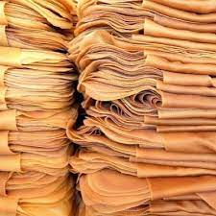
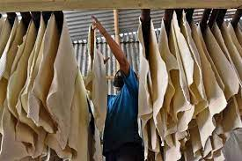
Beberapa contoh produk karet
Lateks
Lembaran karet di sumsel
Crum rubber
Lembaran karet mentah asap

Slide 5
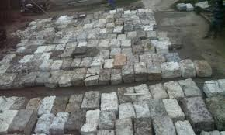
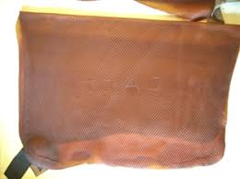
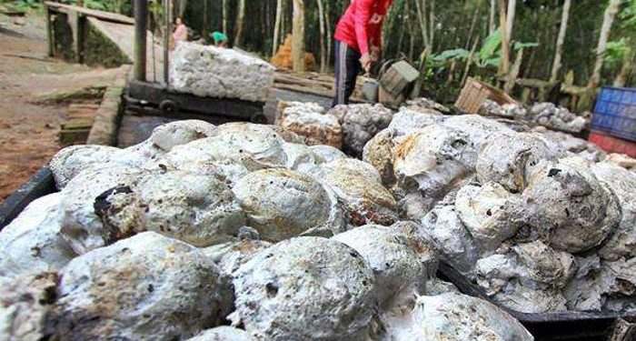
Karet bongkah/lump
Karet bongkah/lump
Karet lembaran asap

Slide 6
2. Karet dari pengolahan konvesional
Jenis karet konvensional ini pada dasarnya hanya 2 golongan karet sheet dan crepe. Jenis-jenis karet konvesnsional adalah sbb :
  RSS (Ribbes Smoked Sheet) ,
  White Crepes
  Estate Brown Crepes
  Compo crepe
  Thin Brown Crepes Remils
  Thick Blanket Crepe Ambers
  Flat Bark Crepe
  Pure Smoke Blanket
  Off crepe (berbagai macam sisa-sisa karet)
Notes:
Ribbed smoked sheet(RSS) adalah jenis karet berupa lembaran sheet yang mendapat proses pengasapan dengan baik.
White crepe dan pale crepe adalah jenis crepe yang berwarna putih atau muda dan ada yang tebal dan tipis.
Estate brown crepe adalah jenis crepe yang berwarna cokelat dan banyak dihasilkan oleh perkebunan -perkebunan besar atau estate.
Compo crepe adalah jenis crepe yang dibuat dari bahan lump, scrap pohon, potongan-potongan sisa dari RSS atau slab basah
Thin brown crepe remilis adalah crepe coklat yang tipis karena digiling ulang.
Thick blanket crepes ambers adalah crepe blanket yang tebal dan berwarna coklat, biasanya dibuat dari slab basah, sheet tanpa proses pengasapan dan lump serta scrap dari perkebunan atau kebun rakyat yang baik mutunya. Scrap tanah tidak boleh digunakan.
Flat bark crepe adalah karet tanah atau earth rubber, yaitu jenis crepe yang dihasilkan dari scrap karet alam yang belum diolah, termasuk scrap tanah yang berwarna hitam
Pure smoked blanket crepe adalah crepe yang diperoleh dari penggilingan karet asap yang khusus berasal dari RSS, termasuk juga block sheet atau sheet bongkah, tau dari sisa pemotongan RSS. Jenis karet lain atau bahan bukan karet tidak boleh digunakan.
Off crepe adalah crepe yang tidak tergolong bentuk beku atau standar. Biasanya tidak dibuat melelui proses pembekuan langsung dari bahan lateks yang masih segar, melainkan dari contoh-contoh sisa penentuan kadar karet kering, lembaran-lembaran RSS yang tidak bagus penggilingannya sebelum diasapi, busa-busa dari lateks, bekas air cucian yang banyak mengandung lateks serta bahan-bahan lain yang jelek.

Slide 7
3. Lateks pekat
Lateks pekat adalah jenis karet yang berbentuk cairan pekat, tidak berbentuk lembaran atau padatan lainnya. Lateks pekat ada yang dibuat melalui proses pendadihan atau creamed lateks dan melalui proses centrifugasi lateks. Biasanya lateks pekatdigunakan untuk pembuatan bahan-bahan karet yang tipis dan bermutu tinggi. Seperti glove, kondom, dan berbagai keperluan

Slide 8
4. Karet bongkah (block rubber)
Karet bongkah adalah karet remah yang telah dikeringkan dan dikilang menjadi bandela-bandela denga ukuran yang telah ditentukan.
Karet bongkah ada yang berwarna muda dan setiap kelasnya mempunyai kode warna tersendiri.

Slide 9
5. Karet spesifikasi teknis (crumb rubber)
Karet spesifikasi teknis adalah karet alam yang dibuat khusus ehingga terjamin mutu teknisnya.
Penetapan mutu juga didasarkan pada sifat-sifat teknis. Warna atau penilaian visual yang menjadi dasar penentuan golongan mutu pada jenis karet sheet, crepe maupun lateks pekat tidak berlaku pada jenis ini

Slide 10
6. Tyre rubber/Karet siap olah
Tyre rubber adalah bentuk lain dari karet alam yang dihasilkan sebagai barang setengah jadi sehingga bisa langsung dipakai oleh konsumen, baik untuk pembuatan ban atau barang yang menggunakan bahan baku karet alam lainnya

Slide 11
7. Karet reklim (reclaimed rubber)
Karet reklim (Reclimed rubber) adalah karet yang diolah kembali dari barang -barang karet bekas, terutama ban-ban mobil bekas dan bekas ban-ban berjalan. Karenanya boleh dibilang karet reklim dalah suatu hasil pengolahan scrap yang sudah divulkanisir. Biasanya karet reklim banyak dipakai sebagai bahan campuran sebab bersifat mudah mengambil bentuk dalam acuan serta daya lekat yang dimilikinya juga baik

Slide 12
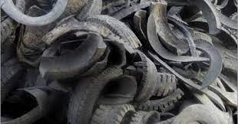
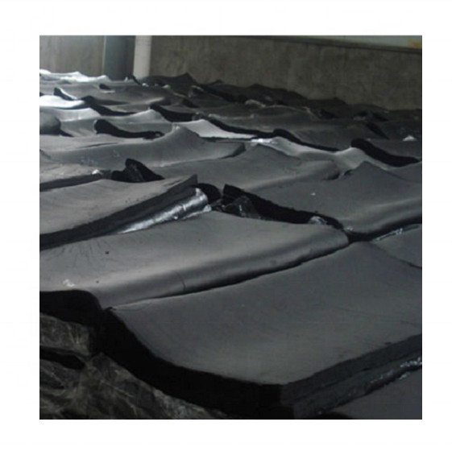
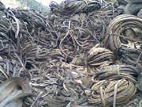
Contoh Karet Reklim

Slide 13
Karet sintetis
Jenis Karet Sintetis
Karet sintetis sebagian besar dibuat dengan mengandalkan bahan baku minyak bumi.
Biasanya karet sintetis dibuat akan memiliki sifat tersendiri yang khas. Ada jenis yang tahan terhadap panas atau suhu tinggi, minyak, pengaruh udara bahkan ada yang kedap gas.

Slide 14
Jeis-jeis karet sintetis
SBR (styrene butadiene rubber)
BR(butaiene rubber)
IR(isoprene rubber)
IIR (isobutene isoprene rubber)
NBR (nytrilebutadiene rubber)
CR (chloroprene rubber)
EPR (ethylene propylene rubber)
Notes:
1. SBR (styrene butadiene rubber) Jenis SBRmerupakan karet sintetis yang paling banyak diproduksi dan digunakan. Jenis ini memiliki ketahanan kikis yang baik dan kalor atau panas yang ditimbulkan juga rendah. Namun SBR yang tidak diberi tambahan bahan penguat memiliki kekuatan yang lebih rendah dibandingkan vulkanisir karet alam.
2. BR(butaiene rubber)Dibanding dengan SBR, karet jenis BR lebih lemah. Daya lekat lebih rendah, dan pengolahannya juga tergolong sulit. Karet jenis ini jarang digunakan tersendiri. Untuk membuat suatu barang biasanya BR dicampur dengan karet alam atau SBR.
3.IR(isoprene rubber) atau polyisoprene rubberJenis karet ini mirip dengan karet alam karena sama-sama merupakan polimer isoprene. Dapat dikatakan bahwa sifat IR yang mirip sekali dengan karet alam, walaupun tidak secara keseluruhan. Jenis IR memiliki kelebihan lain dibanding karet alam yaitu lebih murni dalam bahan dan viskositasnya lebih mantap.
4.IIR (isobutene isoprene rubber) IIR sering disebut butyl rubber dan hanya mempunyai sedikit ikatan rangkap sehingga membuatnya tahan terhadap pengaruh oksigen dan ozon. IIR juga terkenal karena kedap gas. Dalam proses vulkanisasinya, jenis IIR lambat matang sehingga memerlukan bahan pemercepat dan belerang.
Akibat jeleknya IIR tidak baik dicampur dengan karet alam atau karet sintetis lainnya bila akan diolah menjadi suatu barang. IIR yang divulkanisir dengan damar fenolik menjadikan bahan tahan terhadap suhu tinggi serta proses pelapukan/penuaan.
5.NBR (nytrilebutadiene rubber) atau acrilonytrile buatadiene rubber NBR adalah karet sintetis untuk kegunaan khusus yang paling banyak dibutuhkan. Sifatnya yang
sangat baik adalah tahan terhadap minyak. Sifat ini disebabkan oleh adanya kandungan akrilonitril didalamnya. Semakin besar kandungan akrilonitril yang dimiliki maka daya tahan terhadap minyak, lemak dan bensin semakin tinggi tetapi elastisitasnya semakin berkurang. Kelemahan NBR adalah sulit untuk diplastisasi. Cara mengatasinya dengan memilih NBR yang memiliki viskositas awal yang sesuai dengan keinginan. NBR memerlukan pula penambahan bahan penguat serta bahan pelunak senyawa ester.
6.CR (chloroprene rubber) CR memiliki ketahanan terhadap minyak tetapi dibandingkan dengan NBR ketahanannya masih kalah. CR juga memiliki daya tahan terhadap pengaruh oksigen dan ozon di udara, bahkan juga terhadap panas atau nyala api. Pembuatan karet sintetis CR tidak divulkanisasi dengan belerang melainkan menggunakan magnesium oksida, seng oksida dan bahan pemercepat tertentu. Minyak bahan pelunak ditambahkan ke dalam CR untuk proses pengolahan yang baik.

Slide 15
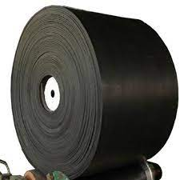
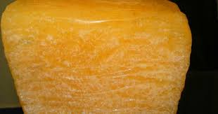
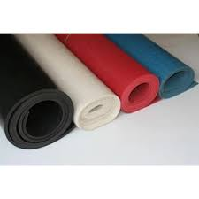
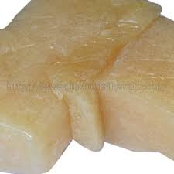
NBR
NBR
Conveyor karet sintetik
Karet sintetis rubber block
Sintetik rubber campur silicon

Slide 16
Pengelompokan Industri Karet
Industri hulu
  BOKAR
  Kayu Karet
Industri Antara
  Crumb rubber ( karet remah )
  Sheet / RSS
  Latek pekat
  Thin pole crepe
  Brown crepe

Slide 17
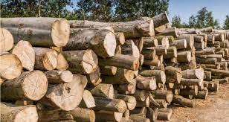
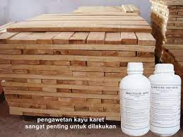
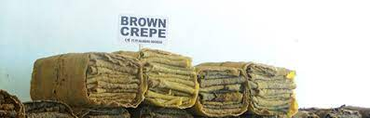
Contoh industry hulu

Slide 18
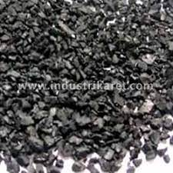
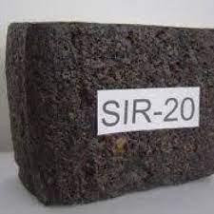
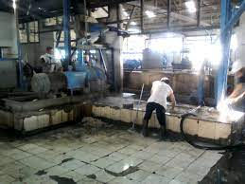
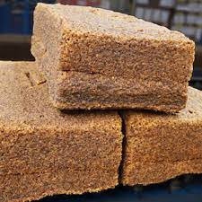
Pabrik crum rubber

Slide 19
3. Kelompok industry hilir
  Ban dan produk terkait ban dalam
  Barang jadi karet untuk keperluan industri
  Barang karet untuk keperluan Alas kaki dan komponennya
  Barang jadi karet untuk penggunaan umum
  Alat kesehatan dan Laboratorium

Slide 20
